Slide 1
Php 1주차 보고서
201840206 김민우

Slide 2
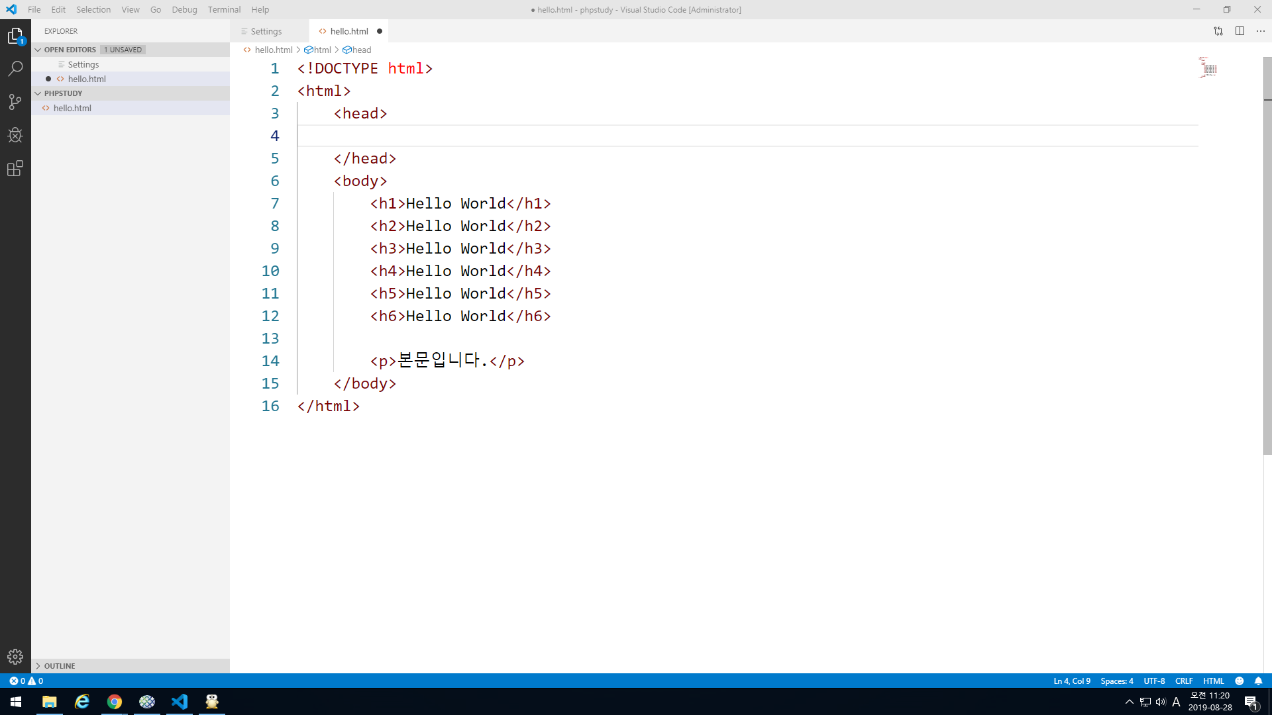
h1 ~ h6 를 이용하여 글씨의 크기를 조정할 수 있다.

Slide 3
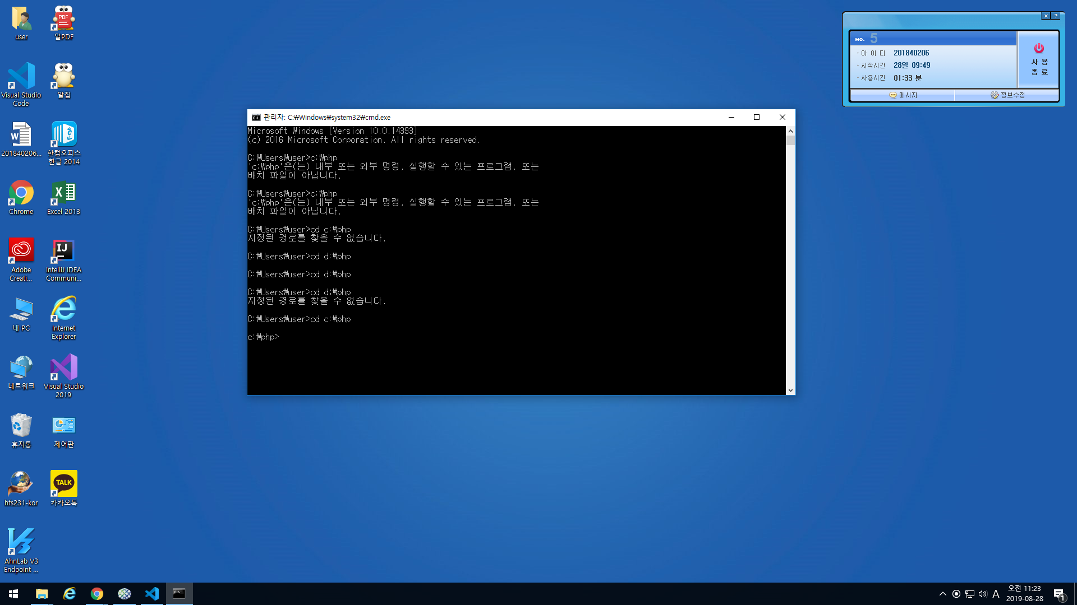
php의 경로를 찾는 법

Slide 4
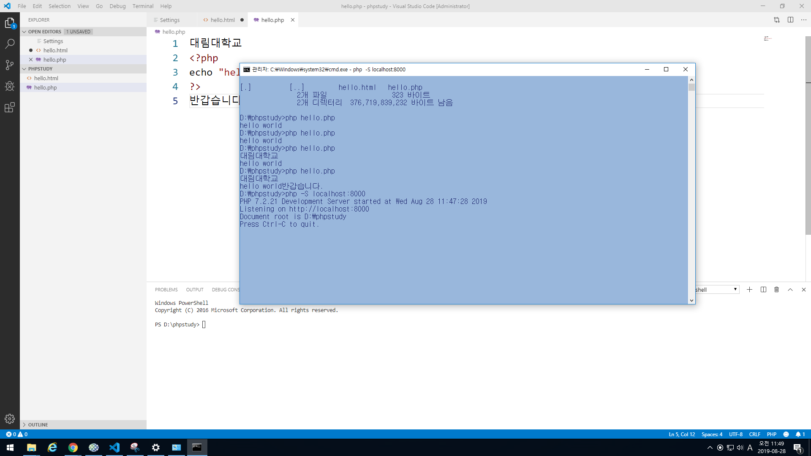
Cmd창에 php를 실행을 시킬 수 있다.

Slide 5
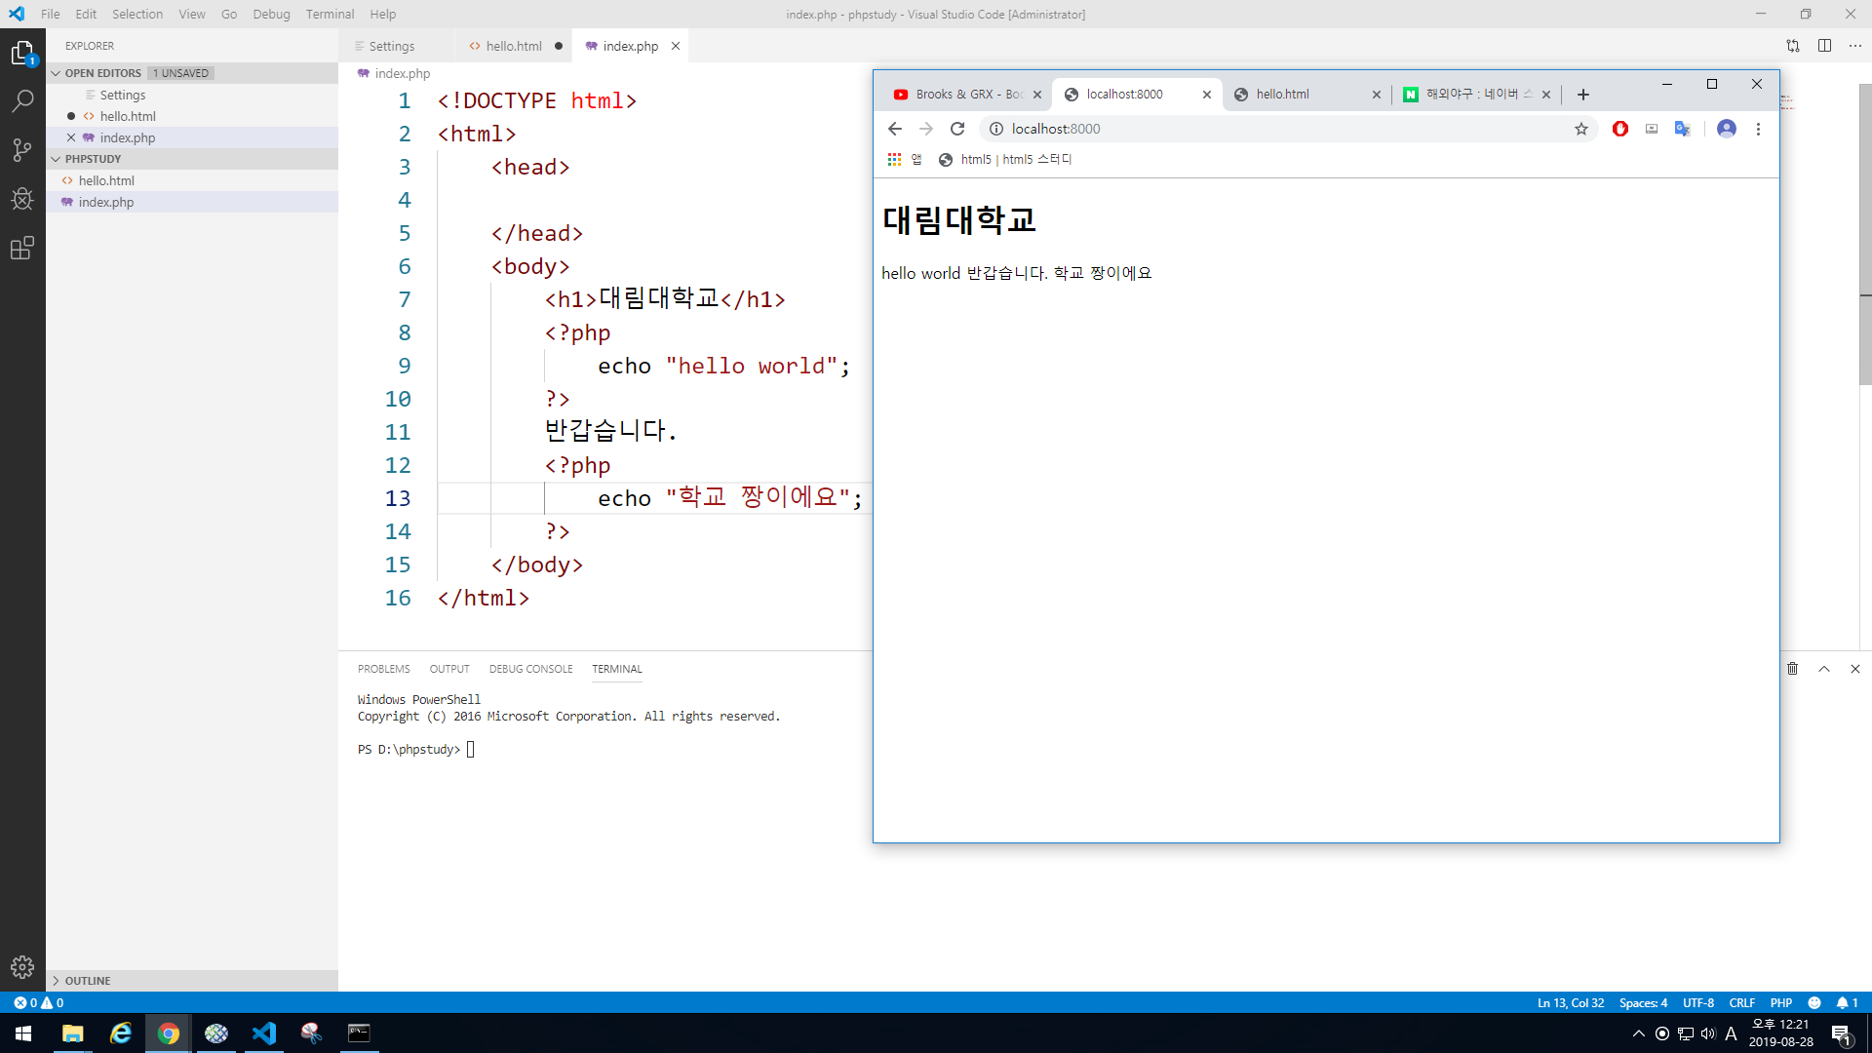
Php 와 html을 같이 사용할 수 있다

Slide 6
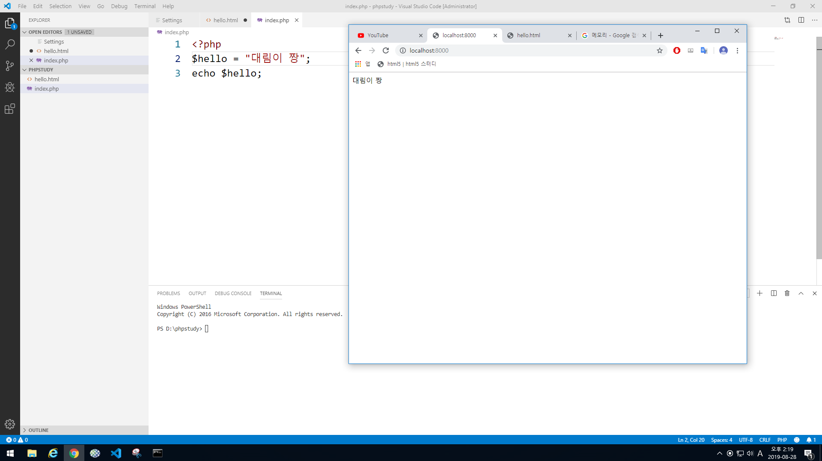
변수를 만들어서 변수를 출력하였다.

Slide 7
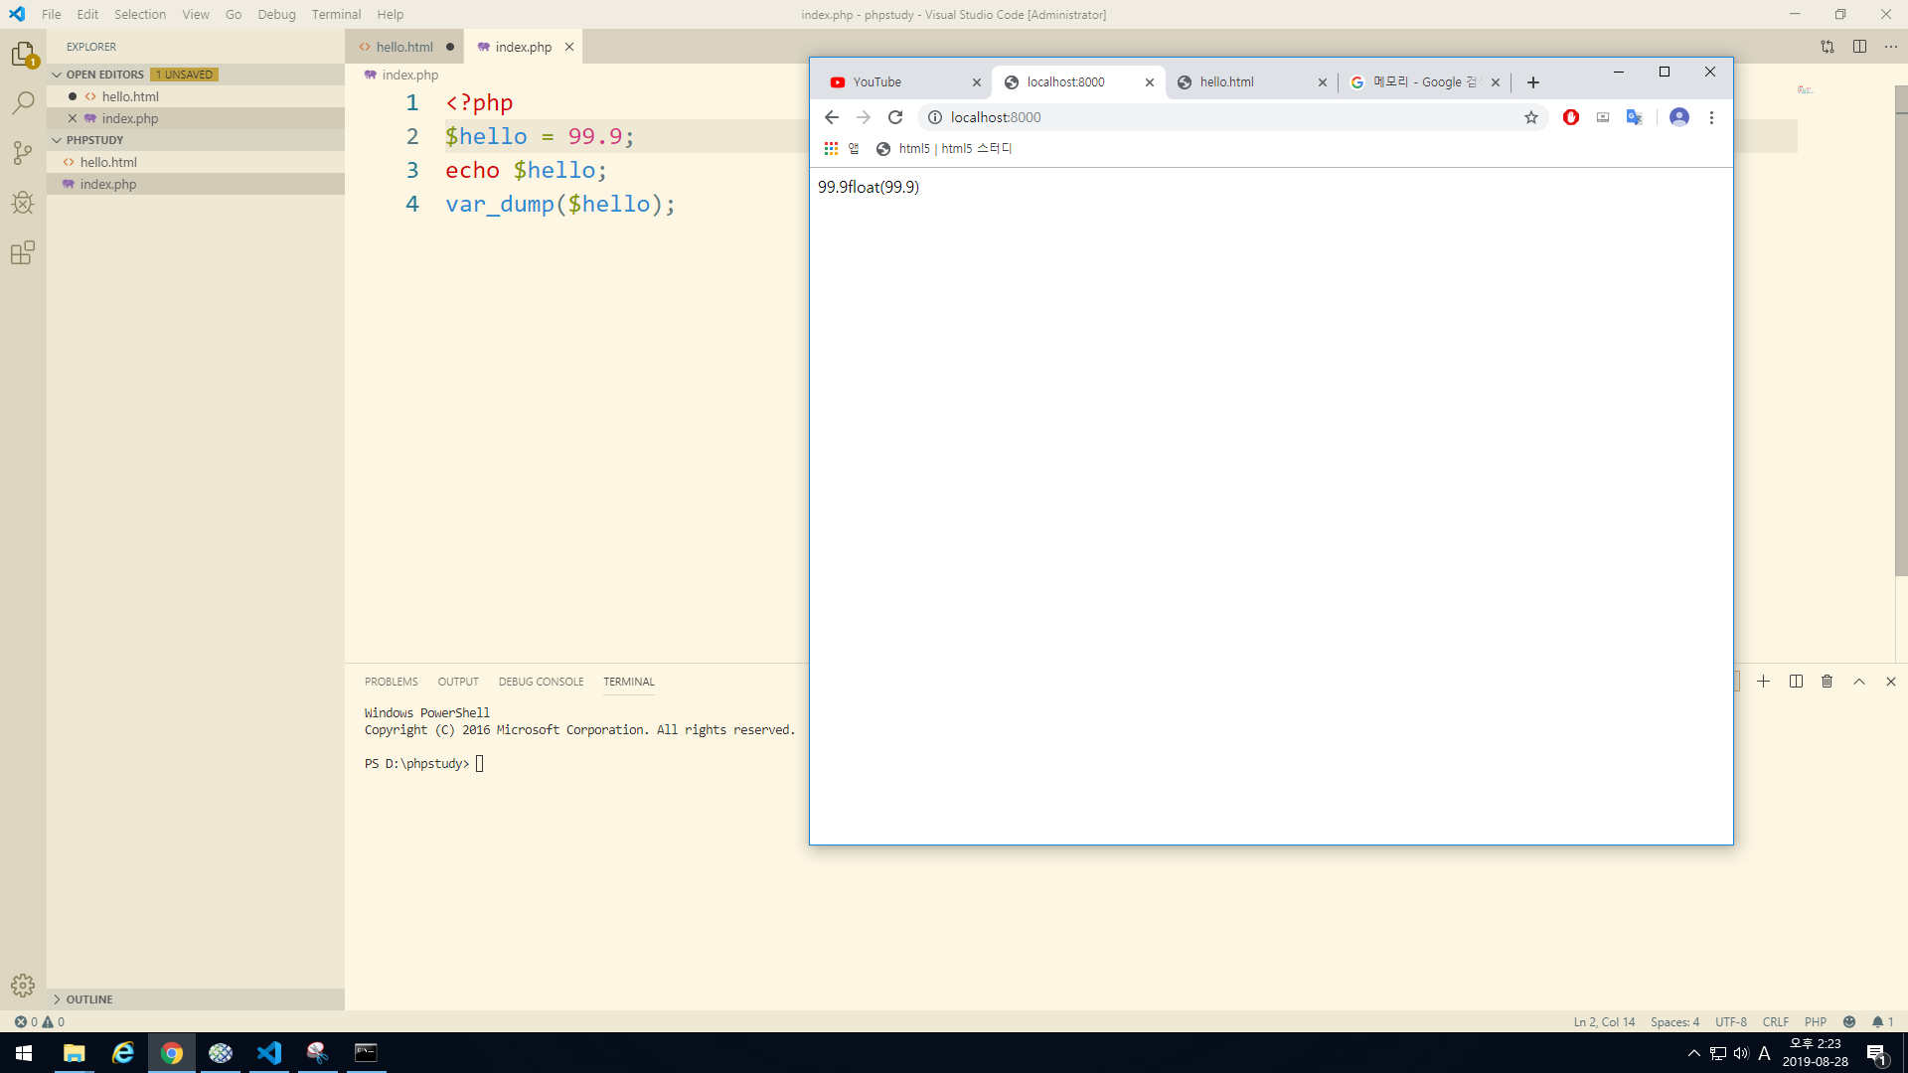
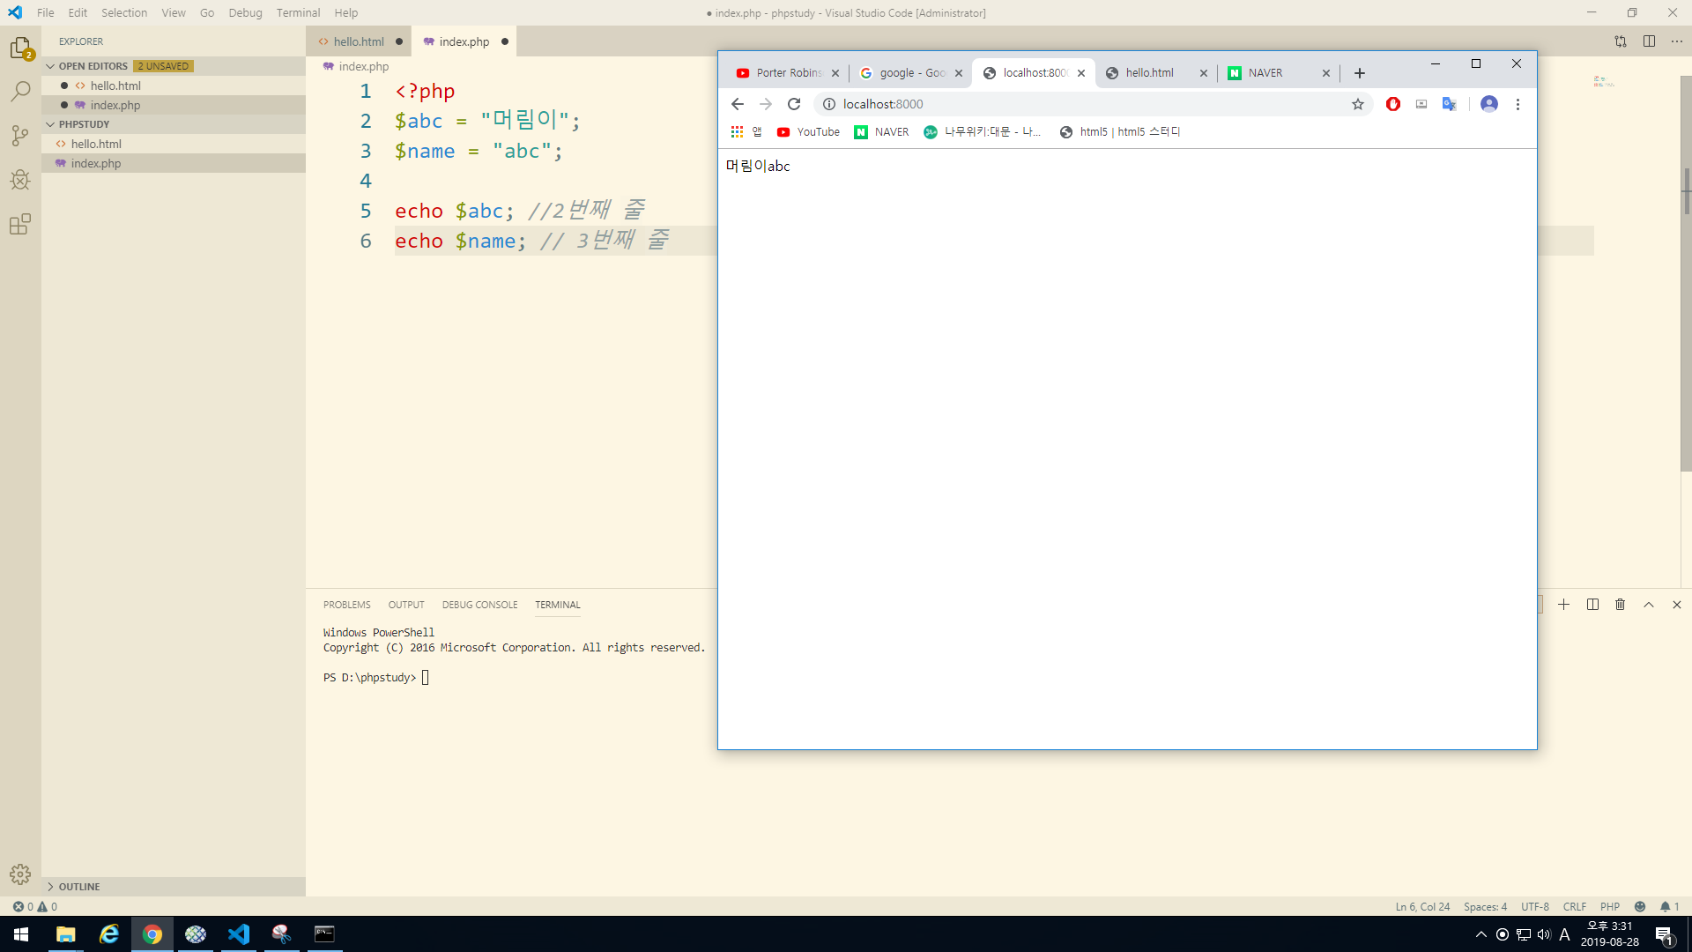
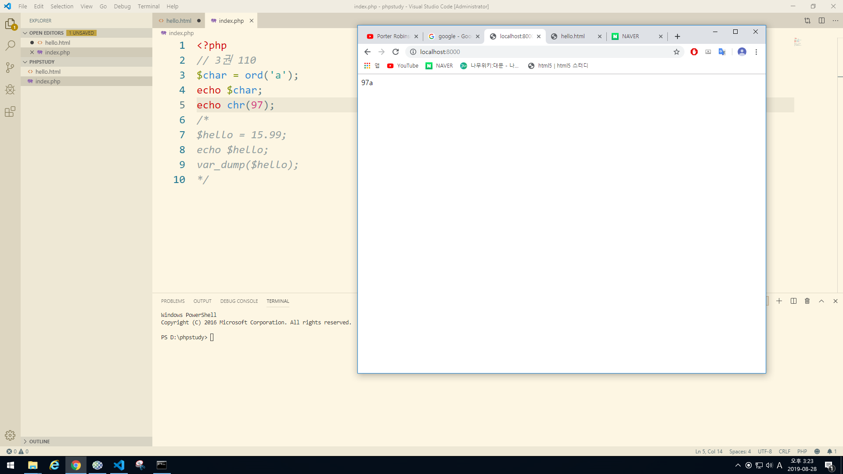
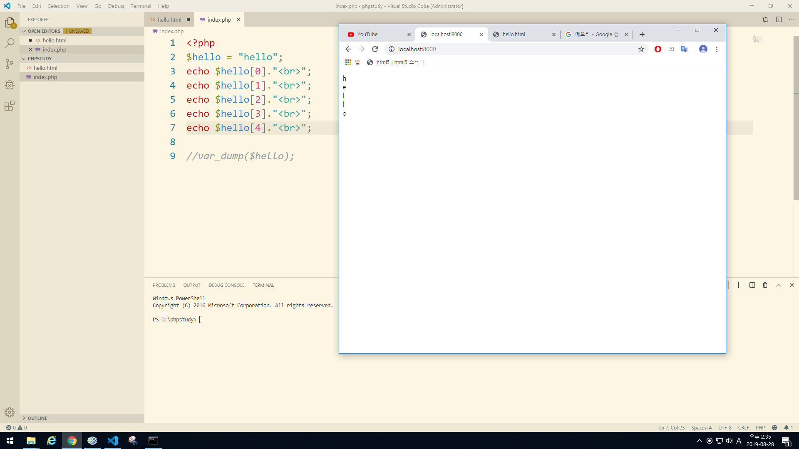
여러 가지 방법으로 화면에 출력을 하였다.

Slide 8
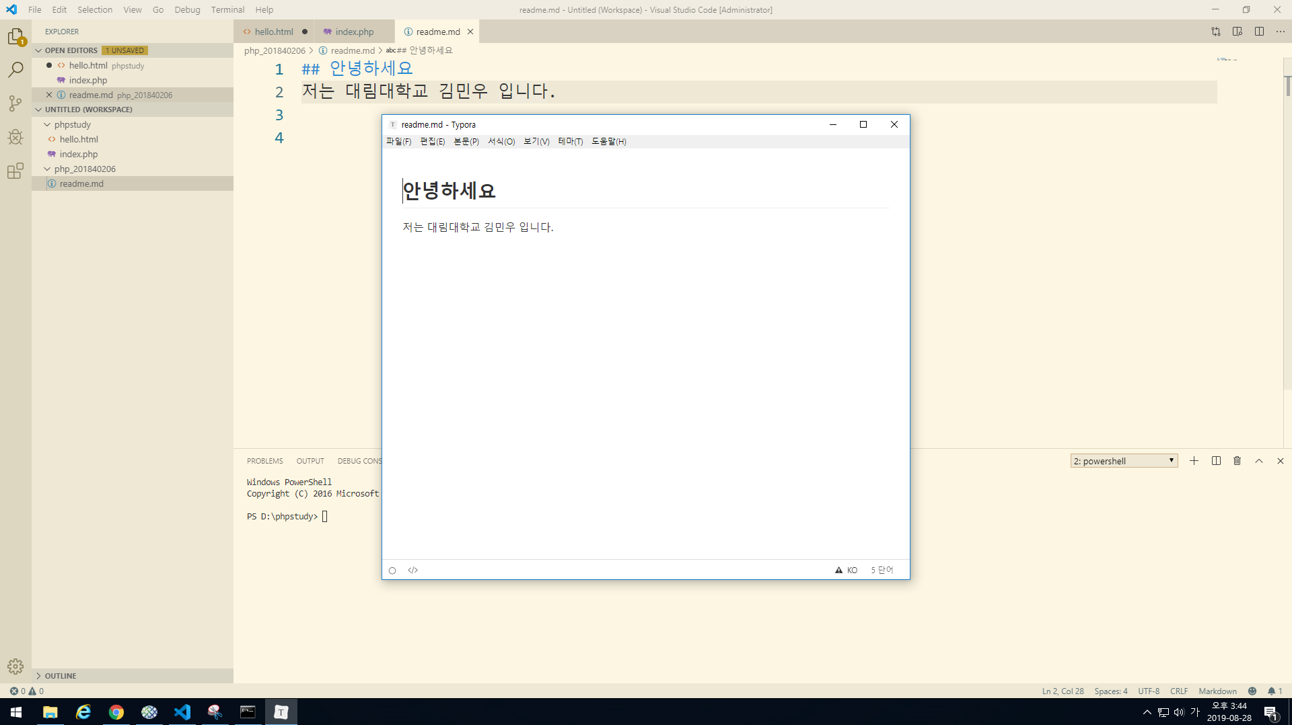
Md파일을 작성 후 typora으로 실행하였다.

Slide 9
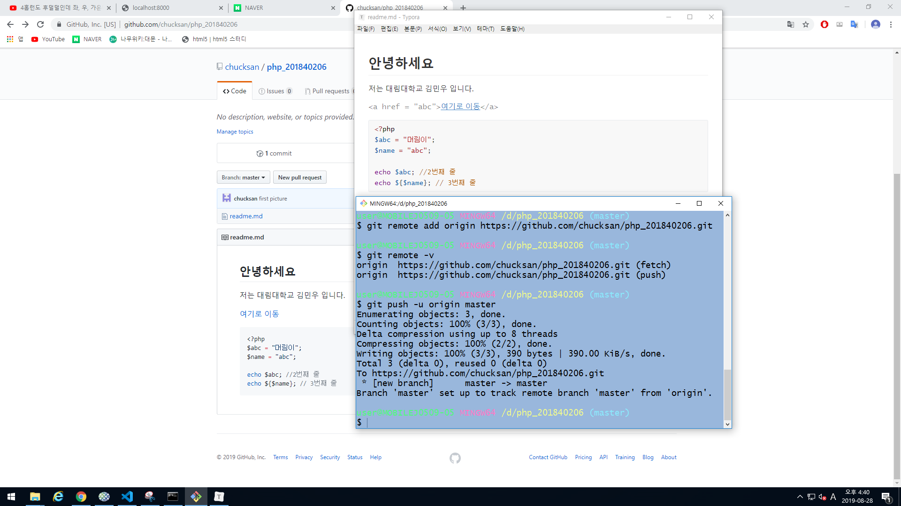
깃과 cmd창을 이용해서 내용을 저장하였다.

